Slide 1
빌을 찾아라 VR
이 정
airjung@hallym.ac.kr

Slide 2
목차
구현 목표
기초 작업
Title Scene 디자인
Game Scene 디자인
캐릭터 속성 변경
기타

Slide 3
구현 목표
큐브를 3초간 바라보면 게임 화면 불러오기
특정 물체를 바라보면 Cursor Gauge 작동
대상 물체를 알려주는 텍스트 및 사운드 출력

Slide 4
기초 작업

Slide 5
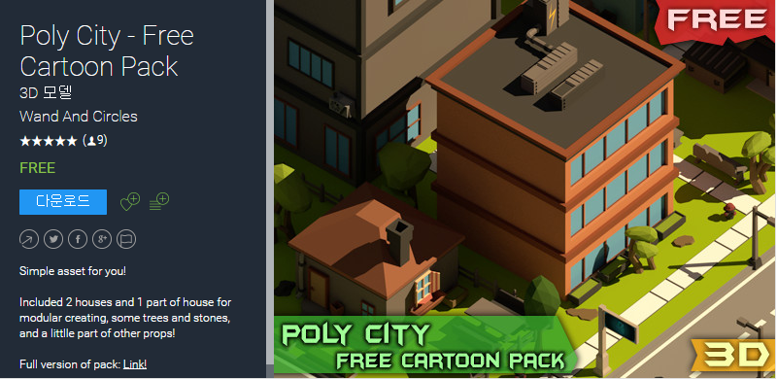
Asset 다운로드
Asset Store에서 ‘City’ 검색

Slide 6
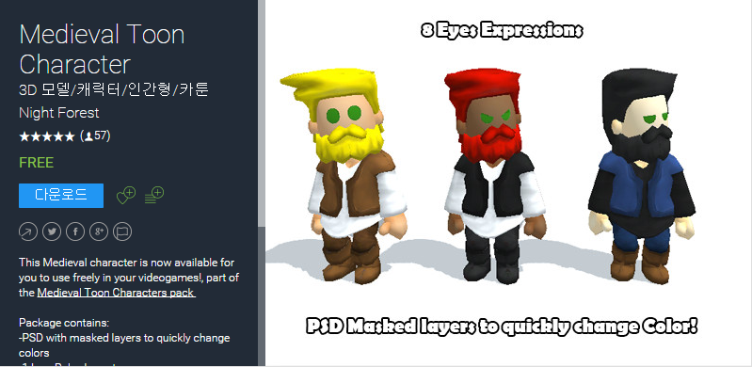
Asset 다운로드
Asset Store에서 ‘Toon Character’ 검색

Slide 7
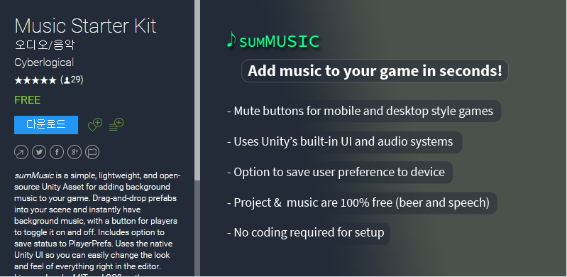
Asset 다운로드
Asset Store에서 ‘Background Music’ 검색

Slide 8
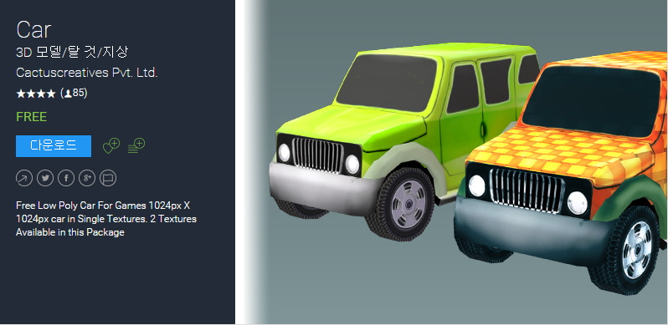
Asset 다운로드
Asset Store에서 ‘Car’ 검색

Slide 9
Title Scene 디자인
Main Camera를 Prefab으로 복사
GazeCamera로 이름 변경
다른 Scene에서 재사용하기 위해
Main Camera 아래의 Canvas 복제 (Ctrl+D)
Cube의 자식으로 지정
Position: (0, 1, 0)
CursorGauge 삭제
‘UI/Text’ 추가
Position: (0, 0, 0)
Width x Height: 300 x 100
Text: ‘Game Start’
Font Size: 40
Alignment: 가로, 세로 모두 가운데 정렬
Directional Light 삭제

Slide 10
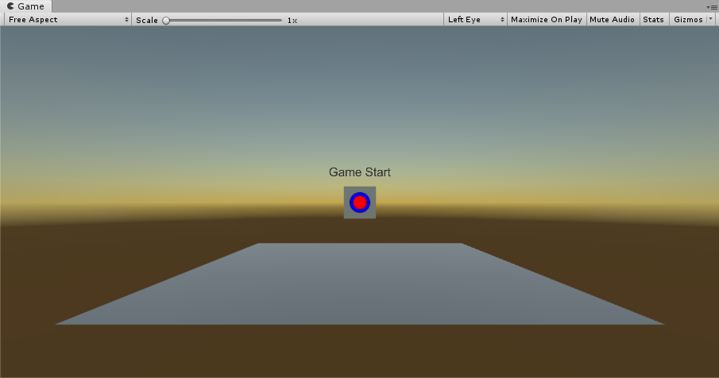
중간 결과 #01

Slide 11

Game Scene 디자인(1/2)
New Scene
Main Camera와 Directional Light 삭제
Gaze Camera 배치
Quad
Position: (0, -4, 40)
Rotation: (90, 0, 0)
Scale: (100, 100, 1)
적당히 건물과 자동차 등을 배치
캐릭터 (Char_2) 배치
맨 뒤의 4개 컴포넌트 삭제

Slide 12
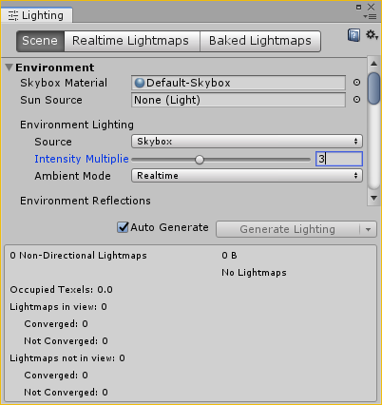
Game Scene 디자인(2/2)
캐릭터를 프리팹으로 저장
2개 더 복사하여 임의로 배치
밝기 조정
/Windows/Rendering/Lighting Settings

Slide 13
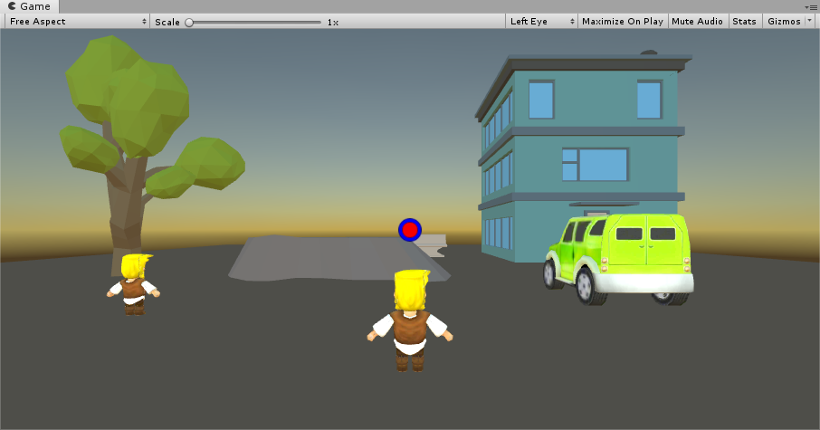
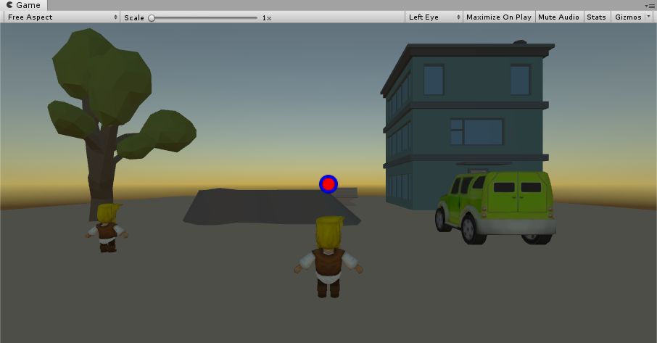
중간 결과 #02: 밝기 조정 전/후

Slide 14
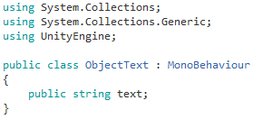
캐릭터 프리팹 속성 변경
ObjectText.cs 연결
‘Object’ 태그 생성 및 할당
Capsule Collider 할당
Center: (0, 1.4, 0)
Radius: 0.6
Height: 3
각 물체 Text 변경
캐릭터: He is Bill / Karl / Mike.
그 외의 물체
ObjectText.cs 연결
적절한 Collider 연결
Text 변경

Slide 15
텍스트 UI 설정
Main Camera의 Canvas에 ‘UI/Text’ 추가
Position: (0, -25, 0)
Width x Height: 500 x 100
Scale: (0.5, 0.5, 1)
Text: “Finding Bill VR”
Font Size: 40
Alignment: 가로, 세로 모두 가운데 정렬
Color: 눈에 띄는 색

Slide 16
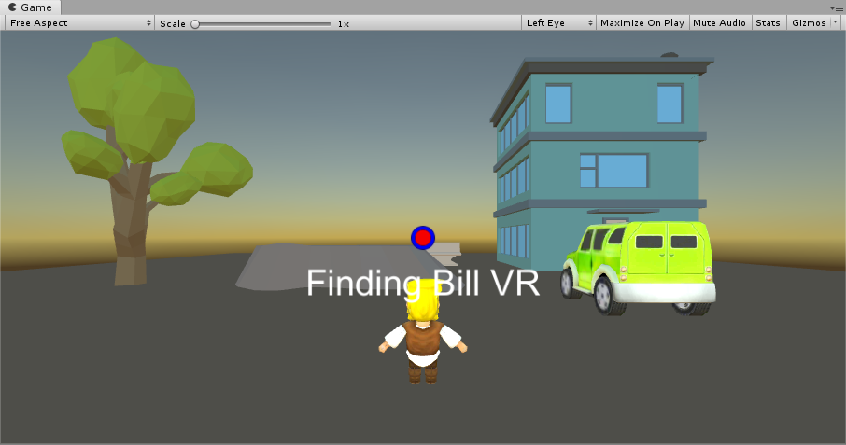
중간 결과 #03

Slide 17


PlayerCtrl.cs 수정
TextUI에 Text 연결

Slide 18
배경음악
원하는 음악파일을 Hierarchy에 배치
배치하는 것만으로 맨 처음에 한 번 재생됨
이름을 BGM 으로 변경
Loop 체크

Slide 19
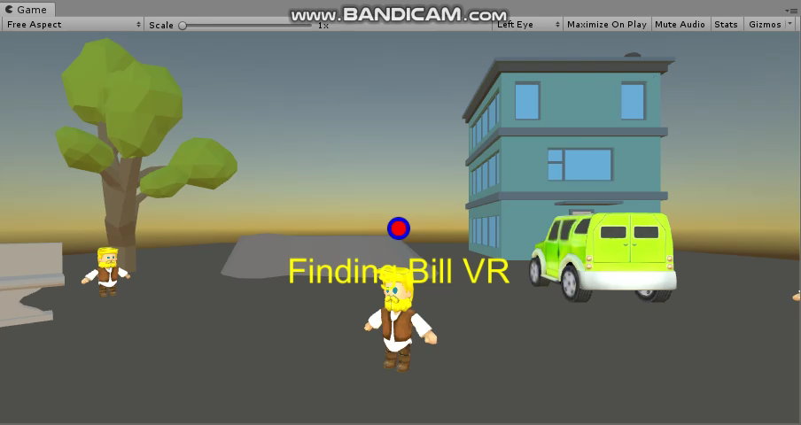
최종 결과

Slide 20
코딩 과제 주의사항
스마트캠퍼스에 Template을 업로드 해놓음
모든 코딩 과제는 이 Template에서부터 시작
버전 관리용
이 Template을 사용하지 않은 과제는 10% 감점
이번 학기에 사용할 유니티 버전: 2019.3.5f1
모든 과제나 텀프로젝트는 오직 이 버전만 인정
다른 버전 사용할 경우 감점

Slide 21
과제 #2: 화면 전환 및 사운드 추가
해야 할 일
Title Scene에서 Cube를 클릭 시 Game Scene으로 전환
각 물체 별 사운드 추가
물체를 바라볼 때 발생시킬 사운드 추가
바라볼 때만 해당 사운드 재생하도록 코딩
위의 내용을 동영상으로 캡쳐
파일명: 학번_02.avi, 학번_02.mp4, …
제출 형식
프로젝트 소스 폴더와 사진은 압축 후 업로드
파일명: 학번_02.zip
제출 기한
04/01, 23:59
연장 제출 가능

Slide 22



